Slide 1
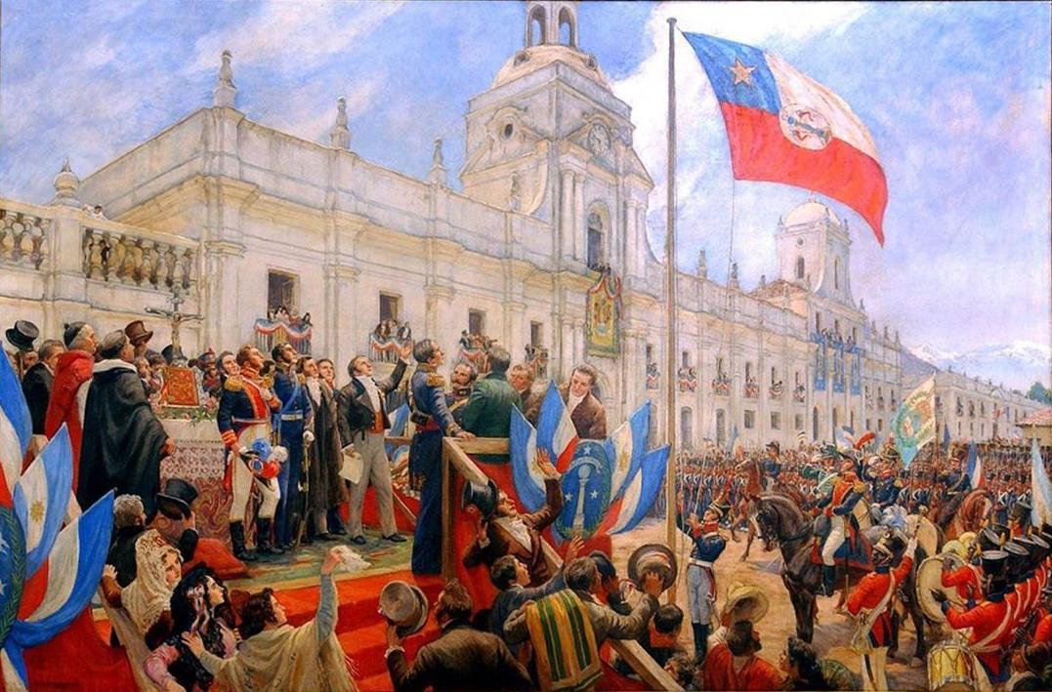
Unidad 2: El proceso de independencia de Chile y la construcción de la nación.
Historia y Geografía
Profesora : Etna Vivar N.
Curso: Sexto Básico

Slide 2
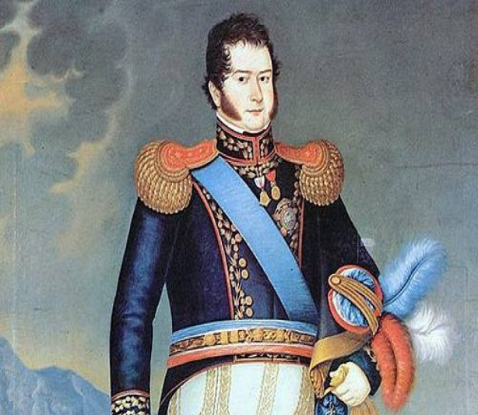
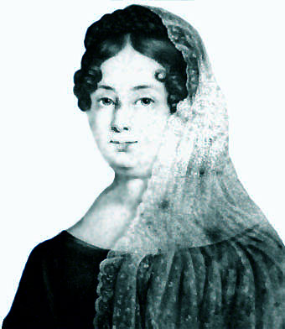
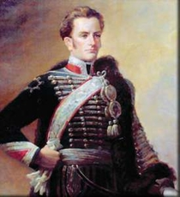

¿Quiénes son estos personajes de la Independencia de
Chile?

Slide 3
OA 1 Explicar los múltiples antecedentes de la Independencia de las colonias americanas y reconocer que la Independencia de Chile se enmarca en un proceso continental. 0A 2.- Explicar el desarrollo del proceso de independencia de Chile.
Habilidades.-
Representar secuencias cronológicas a través de líneas de tiempo simples y paralelas, e identificar períodos y acontecimientos simultáneos.
Explicar las causas de un proceso histórico.

Slide 4
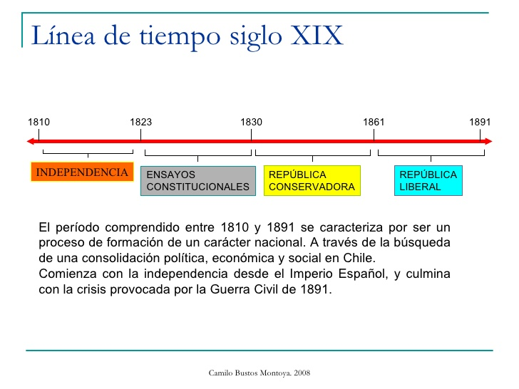
Visión panorámica del siglo XIX en Chile

Slide 5
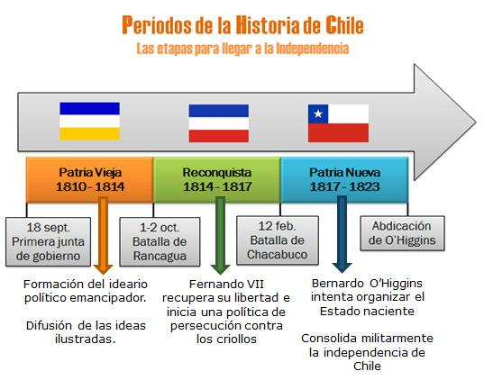

Slide 6
Análisis de líneas de tiempo:
1.-Observa la línea de tiempo de Chile en el siglo XIX y contesta:
a) ¿Cuál de los períodos de la Historia de Chile en el siglo XIX es más corto y cuál es el más largo?
Según la información que se entrega, ¿Con qué hechos se inicia el siglo XIX y con cuál termina?
2.- Observa la línea de tiempo del proceso de Independencia Nacional :
Menciona las etapas de la independencia, los años de duración de cada una.
b) ¿Qué hechos dieron inicio y término a cada una?
c) Nombra un acontecimiento y un proceso dentro de la línea de tiempo.

Slide 7
¿Qué causas explican el proceso de independencia?
A inicios del siglo XIX comenzó el proceso de independencia de las colonias americanas . Aunque ya se habían desarrollado las Independencia de Estados Unidos (1776) y Haití (1804) , ahora fueron los territorios dominados por la Corona española los que comenzaron a exigir libertad y autonomía.
Este movimiento de carácter continental, y del que Chile también fue partícipe, fue el producto de un proceso histórico en el que se combinaron varios factores y fenómenos, en los que es posible distinguir entre aquellos internos y externos a las colonias.
Vocabulario: Acontecimiento - proceso - colonia - autonomía

Slide 8
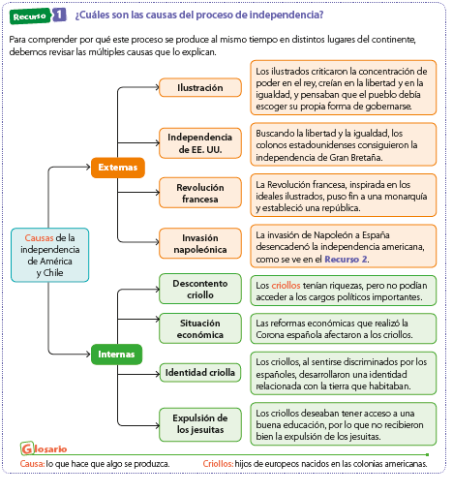

Slide 9
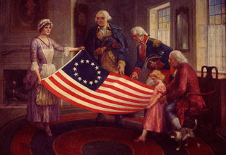
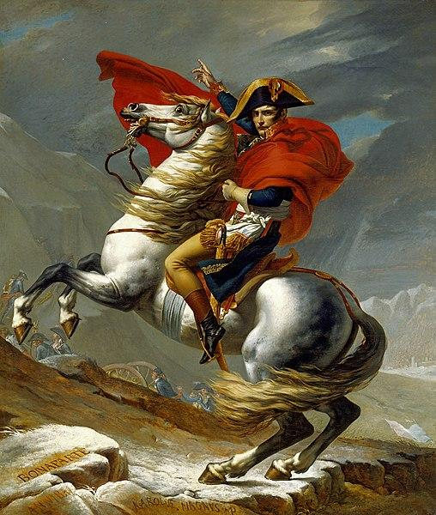
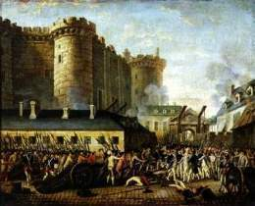
Desarrollo de actividades Pág. 59

Slide 10
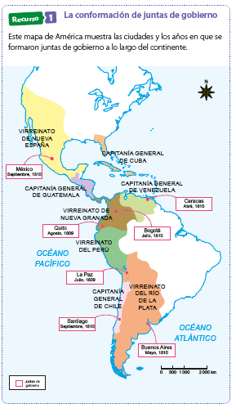
¿Fue la independencia de América un proceso continental?
Consecuencias de la Invasión de Napoleón a España(1808)
El rey Fernando VII (a prisión) es reemplazado por José Bonaparte.
Las colonias formaron Juntas de gobierno argumentando que en ausencia del rey, el pueblo tenía derecho a autogobernarse.
Se forman juntas de Gobierno en toda España (Junta Central de Cádiz)
Las colonias debían decidir qué hacer.

Slide 11
La gran duda en la sociedad de la época era:
Mantener las autoridades coloniales ( virreyes- gobernadores) : Posición realista.
Organizar un gobierno autónomo leal al rey que administrara la colonia: Posición de los Juntistas.

Slide 12
Etapas del proceso de Independencia
Patria vieja (1810-1814)
(Desde la Primera Junta de Gobierno (1810) y el Desastre de Rancagua (1814).
Durante esta etapa se realizaron las primeras acciones para lograr la independencia. Sus principales hitos son:
1810
1811
1812
1813
1814
Primera junta de Gobierno (18 de sept. De 1810
Primer Congreso Nacional (04 de julio de 1811)
Gobierno de José Miguel Carrera (1812-1813)
Desastre de Rancagua (01 y 02 de octubre de 1814
Desembarco de tropas realistas enviadas desde el Virreinato del Perú(marzo de 1813)

Slide 13
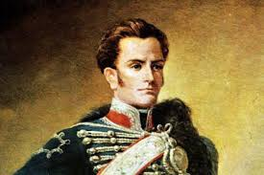


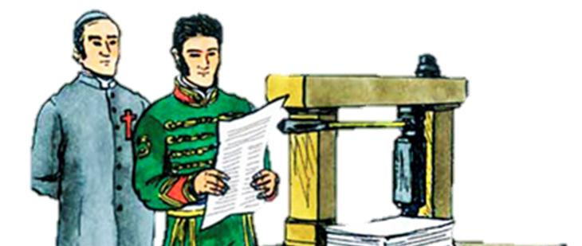
Obras de José Miguel Carrera (1812-1813)
Primer periódico «La Aurora de Chile»
Primera bandera nacional
Primer Escudo nacional

Slide 14
Actividades de la Patria Vieja.-
1.-¿Quiénes eran los criollos y por qué fueron los que protagonizaron los procesos de independencia en el continente?(leer recurso 3 ,pág. 59)
2.- ¿Qué hecho inició el proceso de independencia de las colonias americanas? (recurso 2, pag. 59)
3.- Explica las causas internas y externas de la independencia de Chile.
4.- ¿Qué grupos se formaron durante el período de independencia? ¿qué diferencias habían entre ellos? (pág. 62)
5.-Observa la línea de tiempo (pág 62) .Escribe en tu cuaderno las obras realizadas por los gobiernos criollos de la patria Vieja (1810, 1811, 1812-1813)
6.-Lee el extracto de la Constitución de 1812, de José Miguel Carrera. ¿Puede existir intenciones independentistas en alguno de sus artículos? ¿Por qué? (pág,63) Apóyate también con el video visto en clases.

